Slide 1
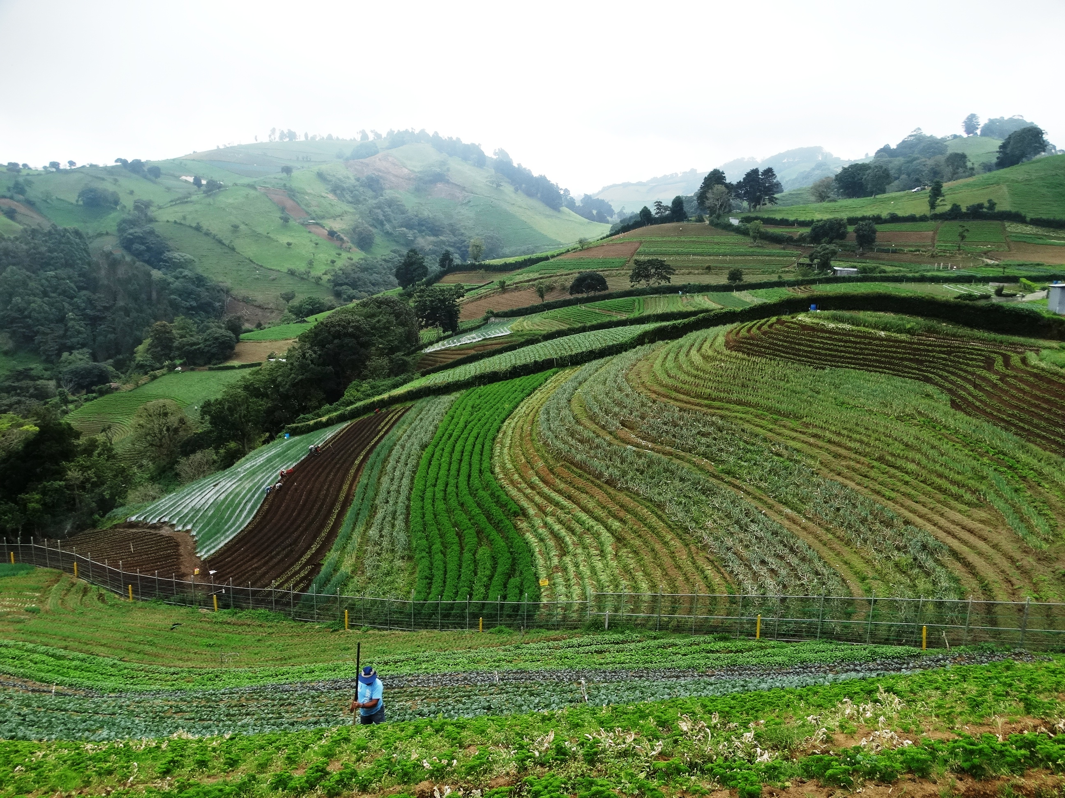
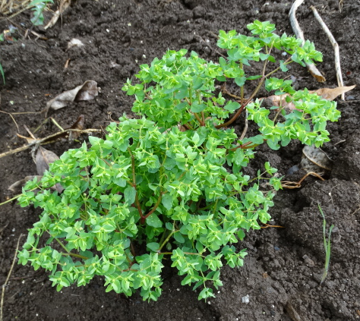
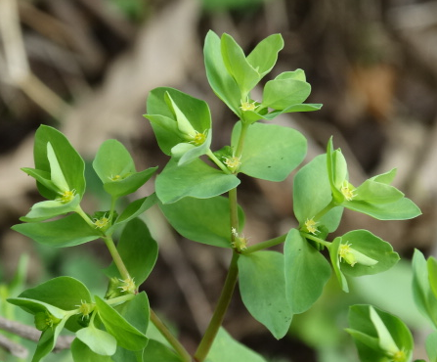
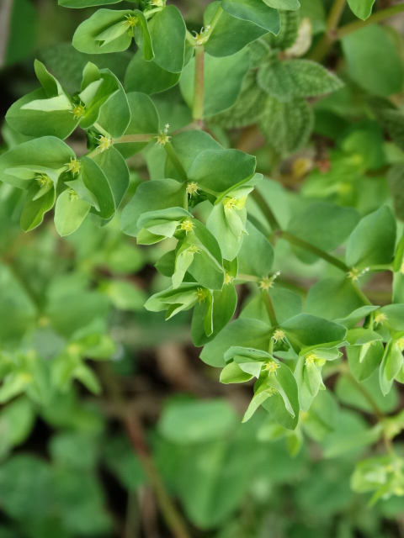
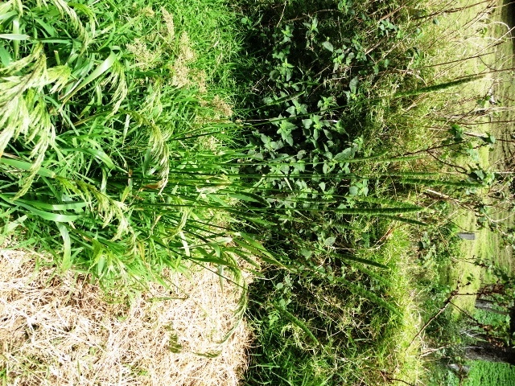
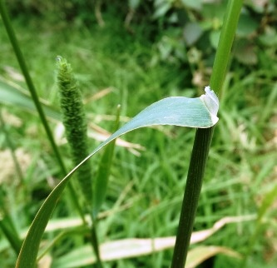
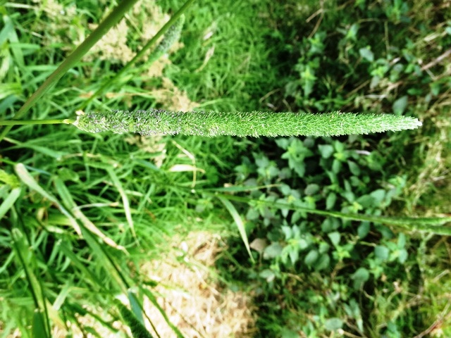
Euphorbia peplus L. (Euphorbiaceae) y Phalaris aquatica L. (Poaceae) ARVENSES DE RECIEN INTRODUCCION EN CAMPOS DE HORTALIZAS DE LA ZONA DE ZARCERO, ALAJUELA, COSTA RICA
Fernando Ramírez-Muñoz, Ph. D.
Instituto Regional de Estudios en Sustancias Tóxicas (IRET), Universidad Nacional (UNA), Costa Rica. fernando.ramirez.munoz@una.cr
Introducción
Phalaris aquatica (sinónimos: P. altissima, P. bulbosa, P. tuberosa), es una monocotiledónea perenne, erecta, cespitosa (Fig 2A), rizomatosa, que forma densas cepas que pueden competir y desplazar la vegetación nativa (Harrington y Lanini 2000), con lígula membranosa (Fig 2B) e inflorescencia densa, espiciforme y alargada (Fig 2C). Es originaria de la región Mediterránea y está distribuida en Asia, África, Europa, Oceanía, Estados Unidos y Argentina. En Australia se reporta como maleza en praderas y en bordes de caminos y canales (Cabi 2018).
En la lista de plantas introducidas a Costa Rica (Chacón y Saborío, 2006) se cita a Phalaris canarienses y P. minor, pero no a P. aquatica. En Costa Rica se le encontró en 2015 creciendo en bordes de cultivos y pasturas.
La segunda planta identificada como nuevo reporte para Costa Rica fue Euphorbia peplus L.
Las plantas introducidas, foráneas o exóticas, se han convertido en un componente importante de la vegetación de casi todos los países del mundo; pueden provocar desequilibrios ecológicos como cambios en la composición de las especies, desplazamiento de especies nativas, pérdida de biodiversidad y la posible transmisión de enfermedades. Las dinámicas naturales de dispersión y distribución de especies se aceleran por la intensificación del comercio, transporte y desplazamiento de personas entre diferentes partes del mundo, impulsadas por un proceso de globalización. La zona hortícola de Costa Rica, donde la mayoría de semillas son importadas, se ubica en las faldas de cordilleras volcánicas por encima de los 1 500 metros sobre el nivel del mar, en las provincias de Cartago y Alajuela principalmente. La zona de Zarcero, en Alajuela, por su clima muy húmedo, es un lugar de producción intensiva de hortalizas durante todo el año. El objetivo del trabajo fue determinar la presencia de nuevas especies de plantas arvenses en una zona de producción de hortalizas en Costa Rica.
B
Figura 1. Región hortícola de Zarcero. Costa Rica.
A
C
Materiales y Métodos
Figura 3. Planta fértil (A), rama (B) e inflorescencia (C) de Euphorbia peplus.
Durante 2015 a 2017 se hicieron recorridos por fincas productoras de hortalizas como papa, repollo, zanahoria, lechuga y cebolla, para la determinación de las principales malezas que crecen en esos cultivos. Se encontraron dos especies desconocidas de plantas; se fotografiaron, se colectaron muestras fértiles y se llevaron al Herbario Juvenal Rodríguez de la Universidad Nacional para su identificación. Las muestras se compararon con fotografías, claves dicotómicas para ambas familias, publicaciones y páginas web especializadas en malezas; además, se buscaron especímenes en el Herbario Nacional y en el herbario de la Escuela de Biología de la Universidad de Costa Rica.
Euphorbia peplus L. (Euphorbiaceae) cuyo sinónimo botánico es Tithymalus peplus (L.) Hill (Tropicos 2018), conocida como “albahaca venenosa” es una planta dicotiledónea herbácea, anual, erecta a decumbente (Fig 3A), de savia lechosa, de hasta 30 cm altura con un tallo cilíndrico muy ramificado y hojas del tallo alternas pero opuestas o verticiladas cerca de la inflorescencia (Fig 3B). Se propaga por semillas. Es originaria de la región Mediterránea y está distribuida en zonas templadas y subtropicales de Eurasia, Oceanía, Estados Unidos (continental y Hawái) y Canadá. Puede ser tóxica para animales y tener usos medicinales.
En Costa Rica se le encontró en 2011 creciendo en cultivos, bordes de caminos y aceras en la localidad de Zarcero, Alajuela.
Resultados
Se encontraron dos especies no reportadas en Costa Rica ni en Centroamérica, una Poaceae (Phalaris aquatica) y una Euphorbiacea (Euphorbia peplus), ambas originarias de la región Mediterránea.
Conclusiones
Varias de las especies de malezas introducidas en campos hortícolas de Costa Rica proceden de Eurasia y posiblemente hayan ingresado por medio de semilla de hortalizas o plantas ornamentales. Otras malezas originarias de Europa ya establecidas en campos de hortalizas de altura son Polygonum persicaria (Polygonaceae), Fumaria officinalis (Fumariaceae) (Hammel et al. 2007), Rumex acetosella, Taraxacum officinale y Rubus ulmifolius (Herrera et al. 2016), y Sonchus arvensis aún no establecida; además Eschscholzia californica, originaria de Norteamérica, introducida pero no establecida aún.
Se hace necesario determinar si estas nuevas especies llegadas a campos hortícolas, pueden establecerse, llegar a ser parte constitutiva de los ecosistemas, convertirse en malezas y llegar a tener la capacidad de desplazar a otras especies nativas o provocar impactos negativos para la gran biodiversidad que posee el país..
B
A
C
Figura 2. Planta fértil (A), lígula (B) e inflorescencia (C) de Phalaris aquatica.
Literatura citada
Cabi. 2018. Invasive Species Compendium. Phalaris aquatica. Recuperado de https://www.cabi.org/isc/datasheet/70355
Chacón, E. & Saborío-R, G. (2006) Análisis taxonómico de las especies de plantas introducidas en Costa Rica. Lankesteriana 6(3):139-147. Lista de plantas introducidas en Costa Rica. http://floracostaricensis.myspecies.info/node/483
Hammel B.E.; Grayum M.H.; Herrera C.; Zamora N. 2007. Manual de Plantas de Costa Rica. Volumen II, III, VI, V. Missouri Botanical Garden, Instituto Nacional de Biodiversidad, Museo Nacional de Costa Rica. Misuri, EE.UU.
Harrington K; Lanini T, 2000. Phalaris aquatica L. In: Invasive plants of California's wildlands [ed. by Bossard, C. C. \Randall, J. M. \Hoshovsky, M. C.]. Oakland, California, USA: University of California Press, 262-265. http://www.cal-ipc.org/ip/management/ipcw/pages/detailreport.cfm@ usernumber=67&surveynumber=182.php
Herrera, I; E, Goncalves; A. Pauchard & R. Bustamante. 2016. Manual de Plantas Invasoras de Sudamérica. Trama. Chile. 116 pp
-Tropicos. 2018. Tithymalus peplus (L.) Hill. www. Trópicos.org/Name/50159374

